Slide 1
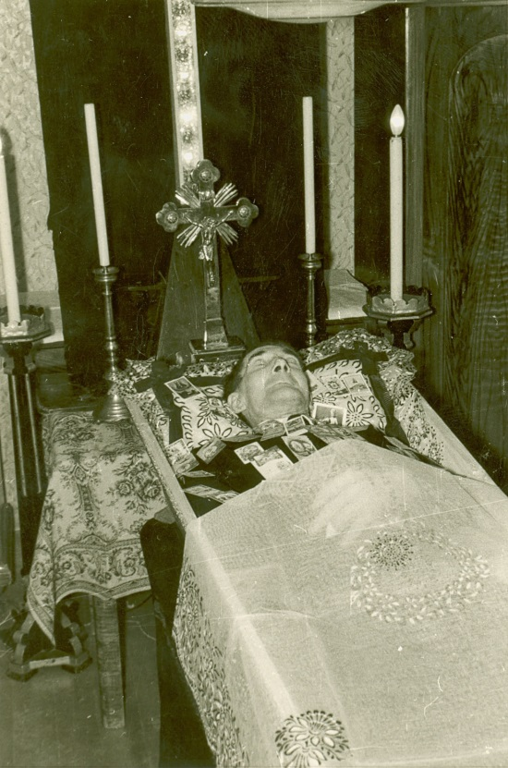
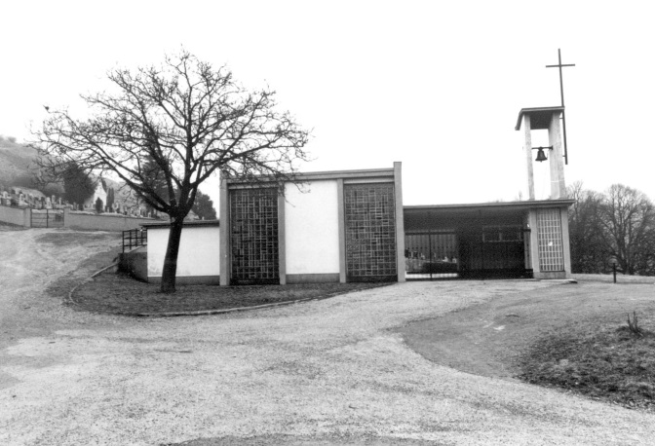
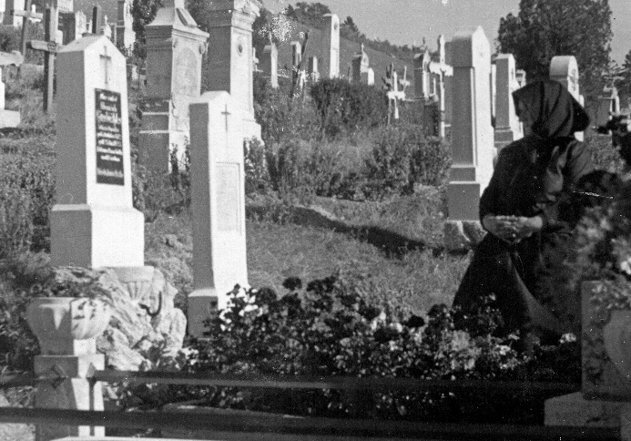
Totenbrauchtum und Friedhof in Hornstein
╬ Brauchtum bis 1967 – die Hausaufbahrung
╬ Begräbnisrituale seit Bestehen der Aufbahrungshalle
╬ Der Friedhof als letzte Ruhestätte
Vortrag im Rahmen der Kamingespräche
des Heimatarchivs Hornstein
am 10.11.2016
von Robert Szinovatz

Slide 2
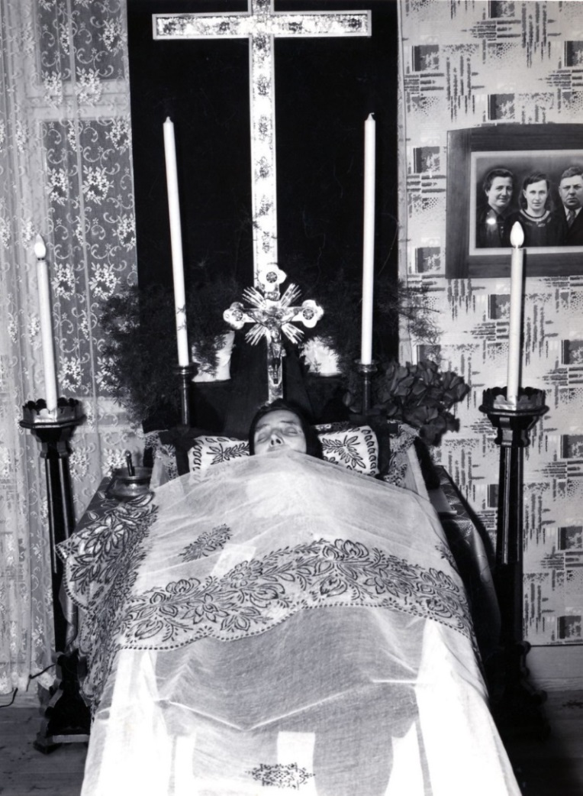
Die Sterbestunde
◘ Bis zum Eintritt des Todes sitzen die engsten Angehörigen am Sterbebett.
◘ Nach dem Entschlafen werden dem Toten die Augen geschlossen und häufig Münzen auf die Augenlider gelegt.
◘ Der Arzt wird gerufen, der den Tod und dessen Ursache amtlich bescheinigt.
◘ Erst werden die Nachbarn, dann die übrigen Verwandten verständigt.
◘ Der Tote wird gewaschen und angeklei-det: der Mann mit weißem Hemd und dunklem Gewand, die Frau mit schwarzem Kleid bzw. Bluse und schwarzem Rock mit Schürze, ältere Frauen mit Kopftuch.
◘ Das Sterbeglöcklein läutet einmal beim Tod eines Kindes, zweimal bei einer Frau und dreimal bei einem Mann.
Aufbahrung im Haus („mrtvac na daski“)

Slide 3
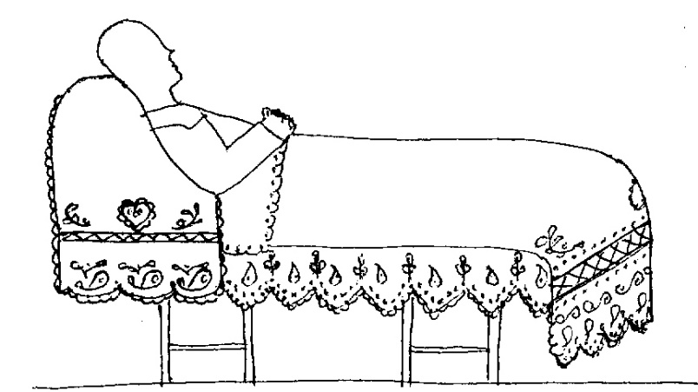
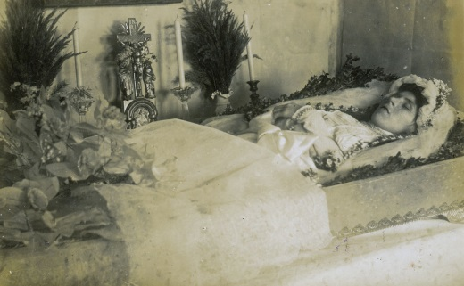
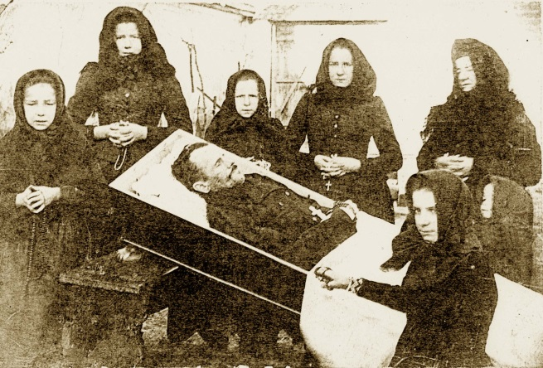
Die Hausaufbahrung bis 1967
◘ Bis zur Beistellung des Sarges werden die Toten halbsitzend auf einem Brett aufgebahrt.
◘ Die Aufbahrung erfolgt im vorderen Zimmer (prva hiža). Alles bis auf die großen Kästen wird ausgeräumt. Die Fenster werden schwarz verhängt. Damit sich der Tote nicht sieht, wird auch der Spiegel verhüllt und die Uhr zum Stehen gebracht, da für ihn die letzte Stunde geschlagen hat.
◘ Unter den Sarg wird im Sommer ein Kübel mit kaltem Wasser gestellt, im Glauben, den Toten zu kühlen und Gerüche wegzunehmen.
◘ Auf einem Tischchen stehen ein Kruzifix mit zwei Kerzen und ein Gefäß mit Weihwasser zum Besprengen des Leichnams (poškropit).
◘ Die Türen bleiben immer offen. Stühle und Bänke, oft von Nachbarn ausgeborgt, werden aufgestellt.
▲ Aufbahrung im Haus („mrtvac na daski“).
◄ Aufgebahrtes Mädchen, 1920.
Ehefrau mit sechs minderjährigen Töchtern, aufgebahrt im Hof, 1905. ▼

Slide 4
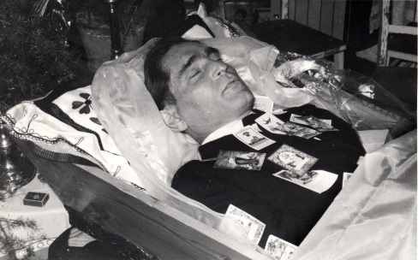
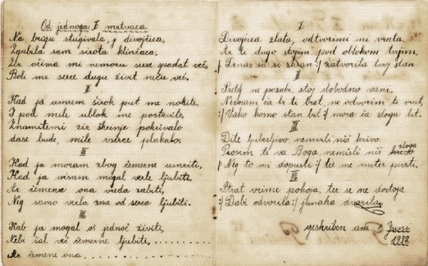
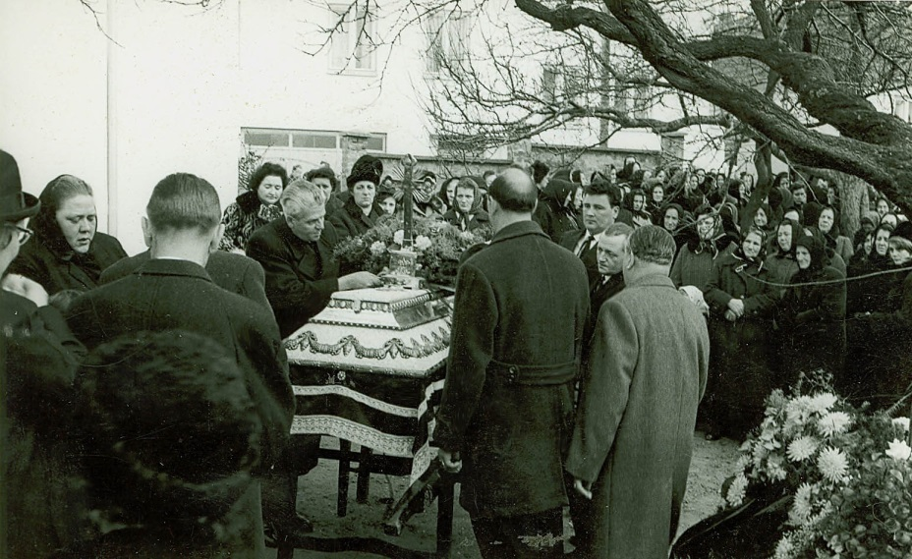
Die Totenwache (dvorenje)
◘ Der Tote ist niemals allein. Familienmit-glieder und Freunde umgeben ihn ständig.
◘ Während des Tages kommen Ortsbewohner, besprengen und bekreuzigen den Leichnam. Frauen legen Bildchen auf seine Brust und schließen sich dem Gebet der Totenwache an.
◘ Nach dem Ave-Maria-Läuten beginnt am Abend die Totenwache (dvorenje) der Frauen (Rosenkranz – žalosni očenaše). Strudel und Kaffee werden gereicht. Um Mitternacht lösen sie die Männer ab. Sie erzählen Ernstes und Heiteres über den Toten und halten bei Wein und Gebäck durch bis zum Tagesanbruch.
◘ Der „letzte Abschied“ im Haus: der Sarg-tischler nagelt mit lauten Hammerschlägen den Sarg zu. Es wird zumeist laut geweint. Sechs Männer (Nachbarn oder Freunde) tragen den Sarg in den Hof.
◄ Frauen legen auf die Brust der Verstorbenen Heiligenbildchen.
Bis 1938 werden bei der Totenwache von den Frauen auch Lieder gesungen. ▼
Kranz und
Kruzifix werden vom Bestatter
auf dem Sarg
befestigt. ▼

Slide 5
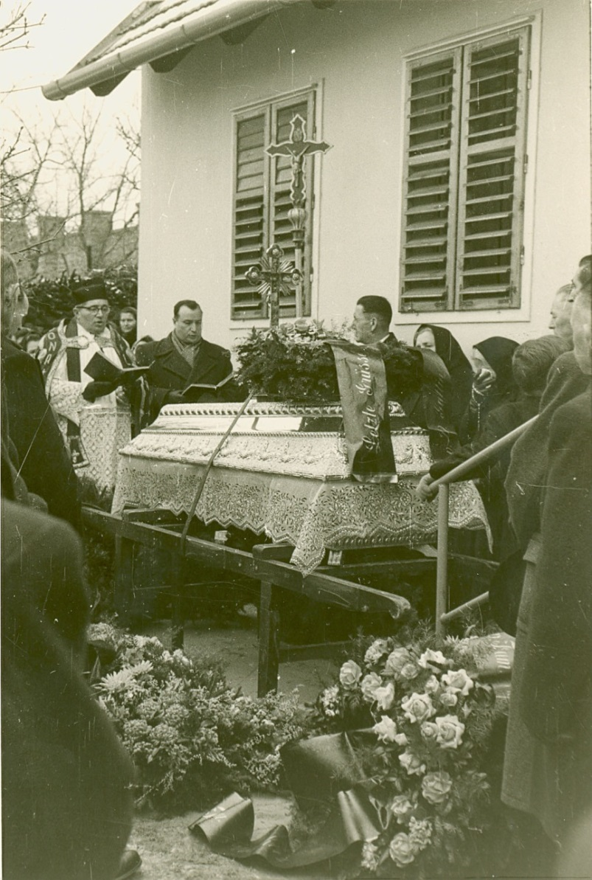
Zeremonie im Hof und „Spričanje“
◘ Priester und Ministranten treffen unter Glockengeläute im Haus ein. Priester und Kantor singen die lateinischen Lieder „Circum dederunt …“ und „Michael präpositus…“
◘ Es folgt das „Spričanje“, der Abschiedsge-sang des Toten, vorgetragen vom Kantor. Durch ihn wendet sich der Tote an die Trauergemeinde.
Dieses Lied, in Ich-Form vorgetragen, wird beim Lehrer, der zumeist auch Kantor ist (Kantorleh-rer) in Auftrag gegeben und von ihm verfasst.
Es ist in Strophenform mit klarem Aufbau gestaltet und beginnt mit der Umschreibung des Verstorbenen, dessen Todesumstände, der Ver-abschiedung von den Angehörigen, Freunden und Nachbarn. Es folgen Bitten um Verzeihung und endet mit der Aufforderung zur Grable-gung sowie der Hoffnung auf ein Wiedersehen.
◘ Älteste Quelle des „Spričanje“: 1789. In Horn-stein klingt es in den 30er-Jahren aus.
Pfarrer und Kantor gestalten im Hof des Hauses die Abschiedszeremonie der Verstorbenen.

Slide 6
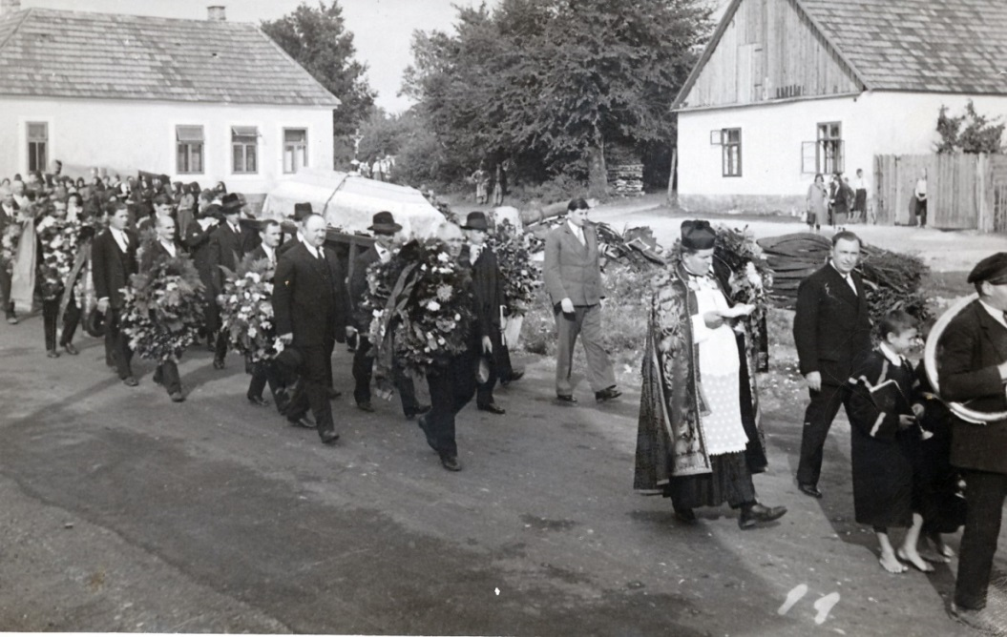
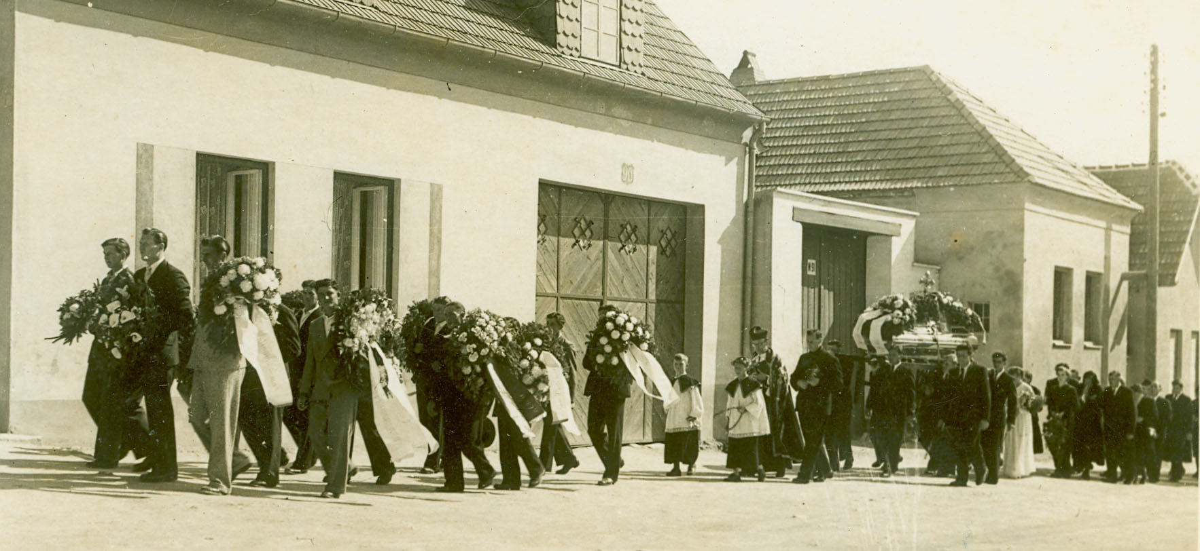
Der Trauerzug zum Friedhof
◘ Nun formiert sich der Leichenzug mit dem Kreuzträger, Kindern, Burschen, Männern, der Geistlichkeit, dem Sarg mit den Sarg- und den Kranzträgern zu beiden Seiten. Hinter dem Sarg folgen die engsten Verwandten und schließlich die Frauen, die den Schmerzhaften Rosenkranz beten. Bei Beteiligung von Musikkapellen werden zwischendurch Trauermärsche gespielt.
1934
▲ Der Leichenzug des Gastwirtes Anton Trabichler („Kaffeesieder“)
1953
◘ Vom Ortsrand zum Fried-hof dauert der Trauerzug, der durchgängig vom Kirchturm-geläut begleitet wird, fast eine Stunde, wobei die Sarg-träger immer wieder ausge-wechselt werden, vor allem im Winter bei Straßenglätte.
Der in Frankreich gefallene junge Soldat Stefan Raiman auf seinem letzten Weg

Slide 7
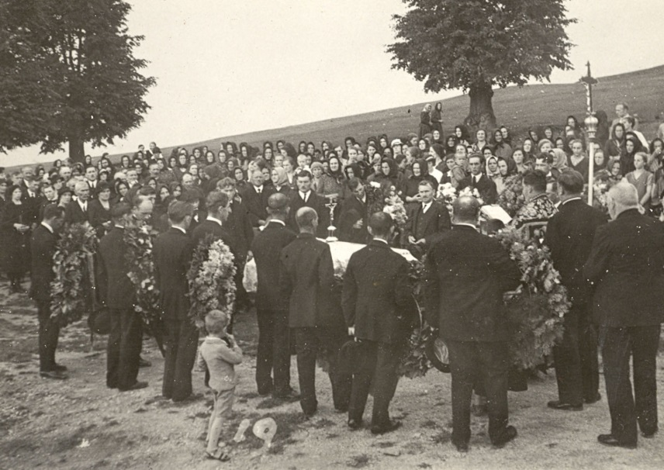
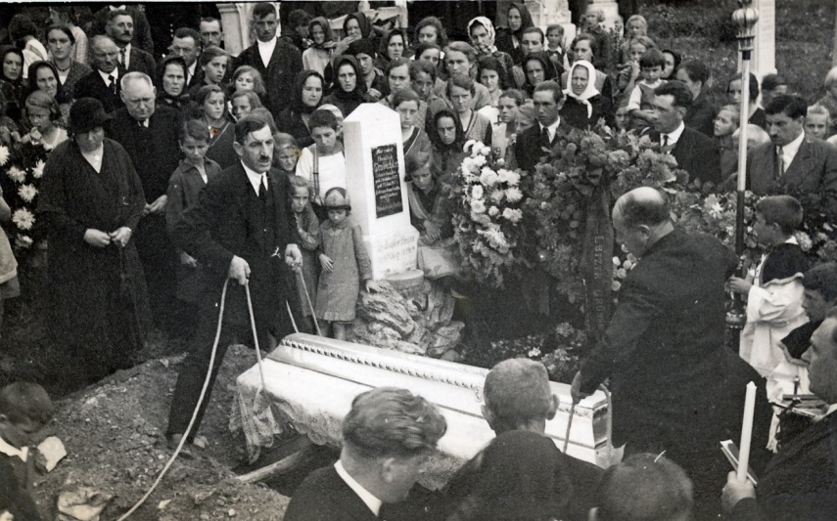
Grablegung, Requiem und karminja
◘ Vor dem Friedhofstor wird der Sarg abgestellt, der Pfarrer spricht ein Segensgebet. Während des Einzuges in den Friedhof singt der Kantor "In paradisum deducant te angeli …"
(In späteren Jahren singt der Kantor das „spričanje“ erst am Friedhofstor).
◘ Am Grab angekommen, wird der Sarg auf Holzrundlinge über dem offenen Grab gelegt. Das letzte Mal wird der Leichnam mit Weihwas-ser und Weihrauch eingesegnet und von den Sargträgern mit Seilen ins Grab versenkt.
Die Trauergemeinde singt dazu das Lied „Othajaj, k´Bogu o duša“ (Fahr´ hin, o Seel´).
◘ Mit dem Vaterunser und dem Glaubens-bekenntnis endet die Zeremonie. Ursprünglich bedankt sich ein Familienmitglied beim Priester, Kantor und bei der Trauergemeinde für die Anteilnahme und lädt zur „karminja“ ein.
◘ Totenmesse (Requiem) und Totenmahl (karminja) erfolgen nach der Grablegung.
Zeremonie am Friedhofstor vor dem abgestellten Sarg, zelebriert von Priester und Kantor.
Zwei/vier Männer senken mit Stricken den Sarg in das vom Totengräber ausgehobene Grab.

Slide 8
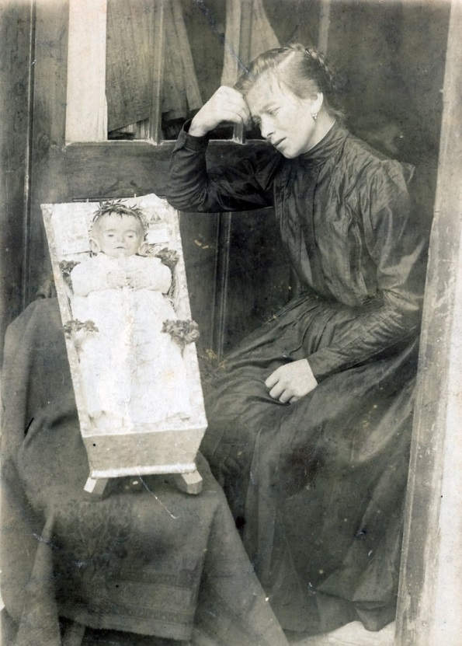
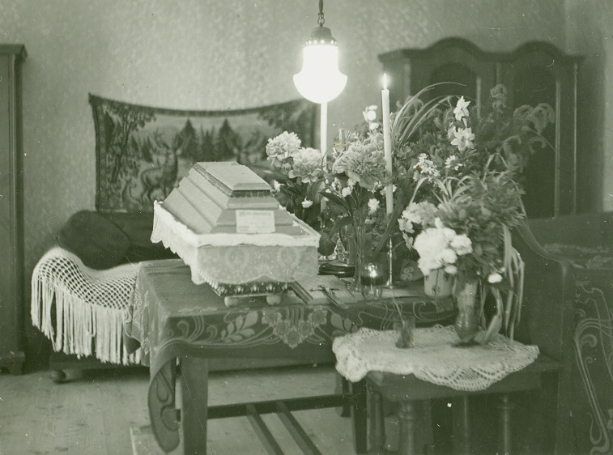
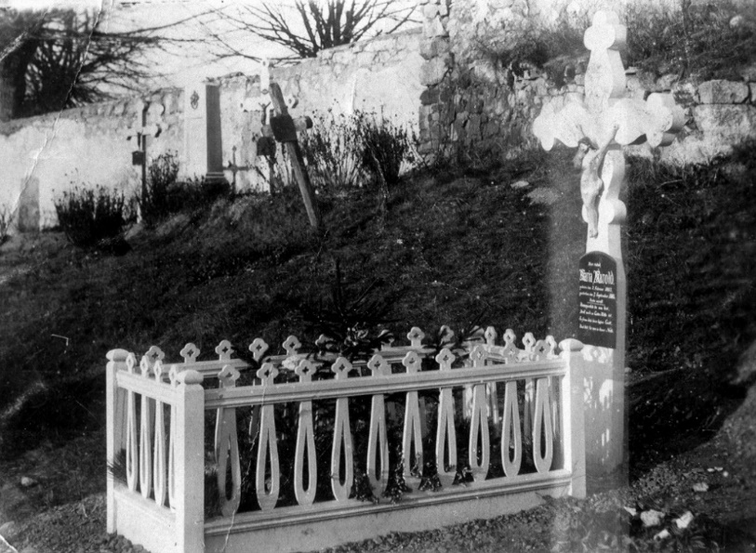
Beisetzung von Kindern
◘ Neugeborene werden bis ins vorige Jahrhundert immer möglichst gleich nach ihrer Geburt getauft, damit sie im Fall des Versterbens in geweihter Erde begraben werden können. Nach damaligem Glauben kommen Ungetaufte ins Fegefeuer (weil mit Erbsünde behaftet) und dürfen nicht im kirchlichen Friedhof begraben werden.
◘ Noch im 18. und 19.Jahrhundert gibt es in Hornstein pro Jahr mehr verstorbene Kinder (unter 12 Jahren) als jugendliche und erwachsene Verstorbene zusammen. Frauen kommen oft auf zehn und mehr Geburten.
◄ Der Nordostteil des Hornsteiner Friedhofs ist nur Kindergräbern vorbehalten. Die Kindersterblichkeit ist extrem hoch. Erst nach ihrem Rückgang ab 1900 wird der „Kinderfriedhof“ aufgelassen.
▲ Hausaufbahrung verstorbener Kleinkinder.
Die Ursachen für das Kindersterben: Unterer-nährung, mangelnde Hygiene, Seuchen und feuchte Behausungen – vor allem bei Armen.

Slide 9
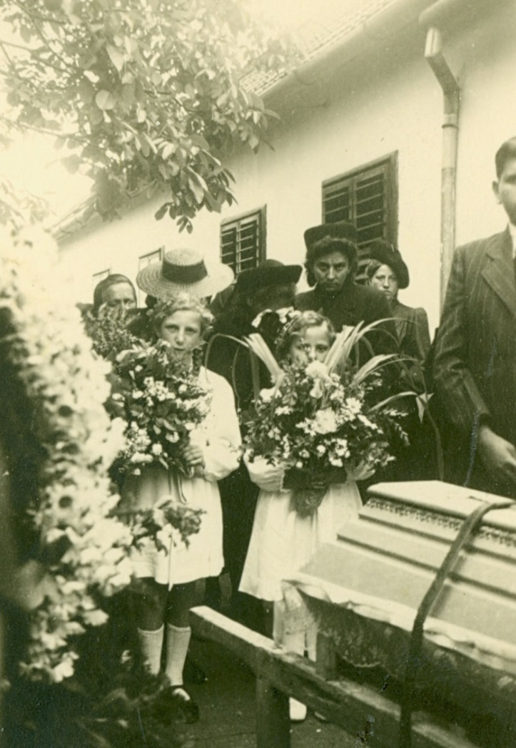
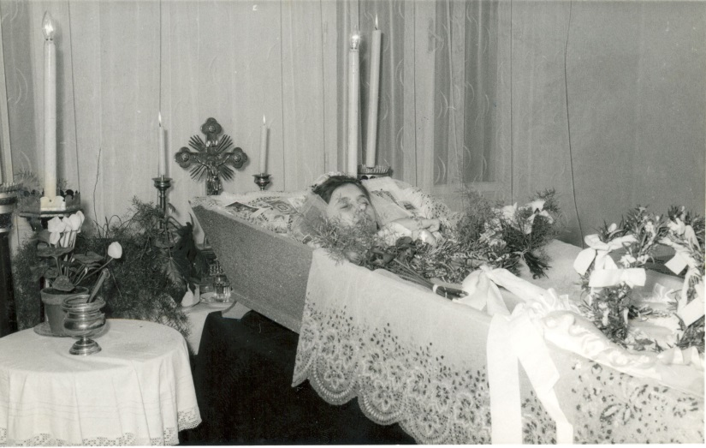
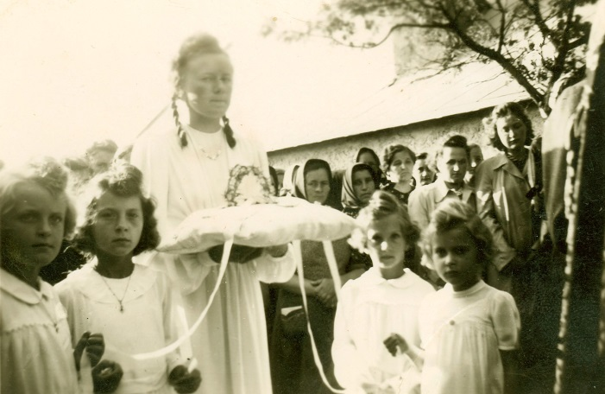
Mädchenbegräbnis
◘ Ganz in Weiß werden Mädchen aufgebahrt. Eine Krone aus Rosmarinzweigen, mit weißen Maschen und Bändern geschmückt, wird im Trauergeleit mitgetragen und im Grab beigelegt.
◘ Beim Begräbnis junger Mädchen begleiten gleichaltrige Schulkolleginnen in weißen Kleidern den Trauerzug.
Hausaufbahrung eines sechzehnjährigen Mädchens 1964.►
◄ Beim Trauerzug wird das mit weißen Bändern geschmückte Krönlein auf einem Polster mitgetragen
▲ Schulmädchen in weißen Kleidchen geleiten mit Blumensträußen das Kind zur letzten Ruhestätte.

Slide 10
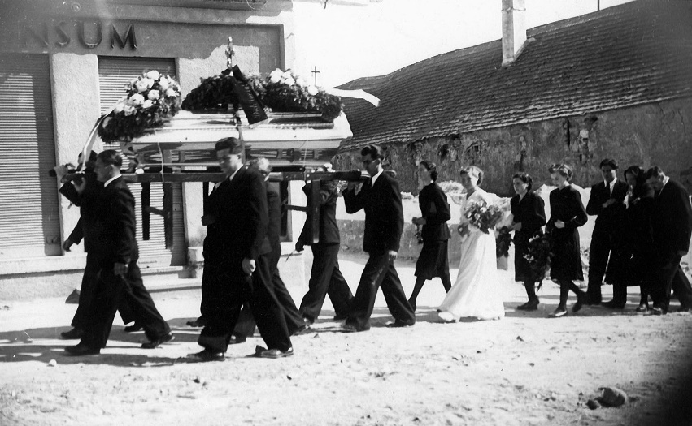
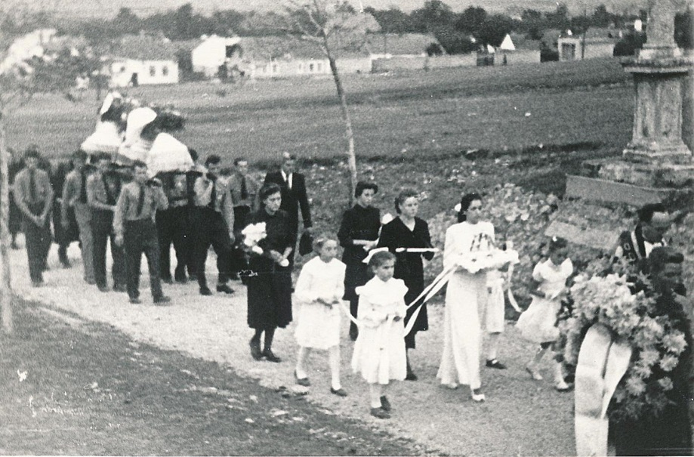
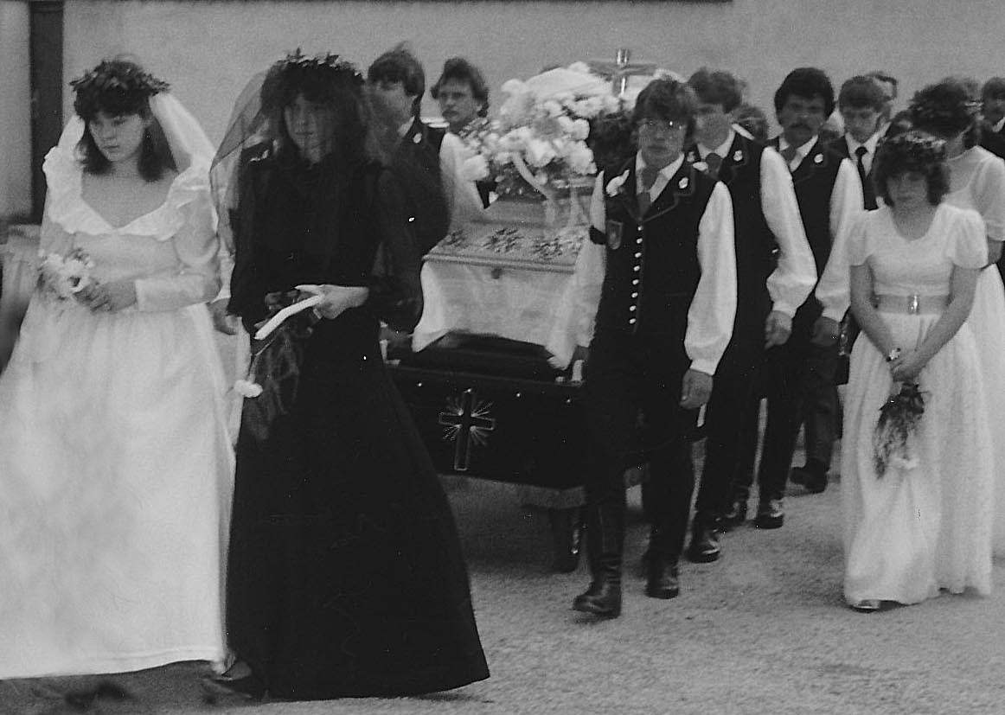
Burschenbegräbnis
◘ Beim Begräbnis eines unverheirateten Burschen führen eine „weiße Braut“ und eine „schwarze Braut“ die Hinterbliebenen des Leichenzuges an. Sie symbolisieren Leben und Tod des zu früh Verstorbenen.
◘ In anderen Dörfern – selten in Hornstein - gehören auch „Brautjungfern“ (potprnje) dem Trauerzug (pogrebni sprohod) an.
▲ Die „schwarze und weiße Braut“ hinter dem Sarg und vor den Familienangehörigen.
▲ Letztes Geleit für einen unverheirateten Burschen. Der Sarg wird von Freunden oder Vereinskameraden getragen. Die „Schwarze Braut“ trägt eine gebrochene Kerze. ►

Slide 11
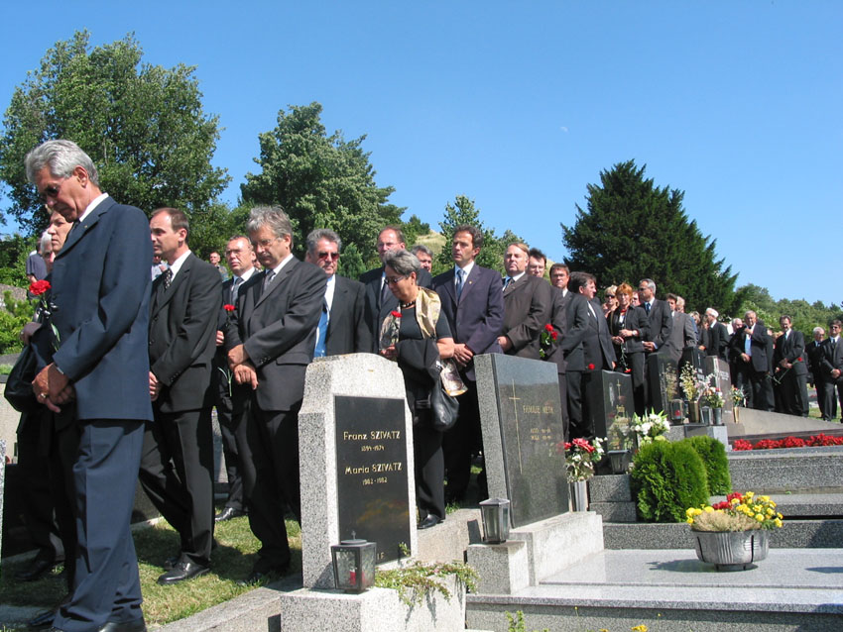
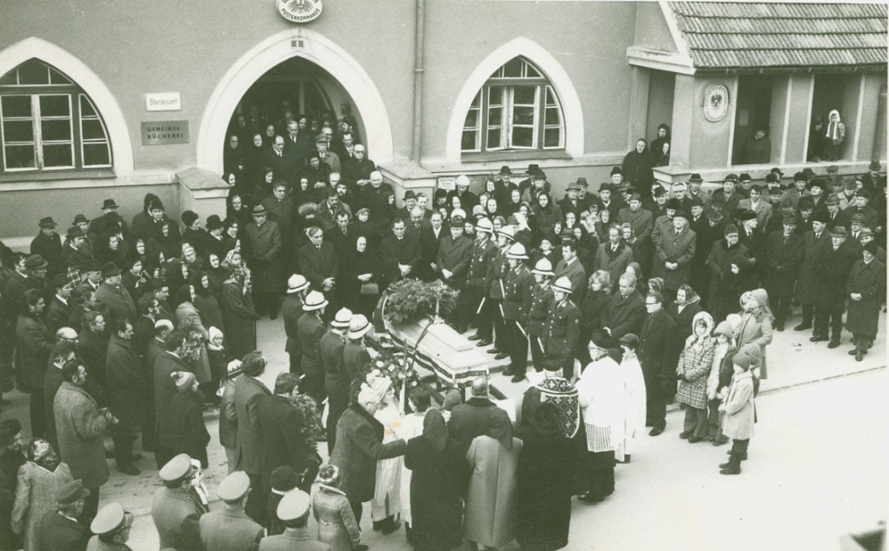
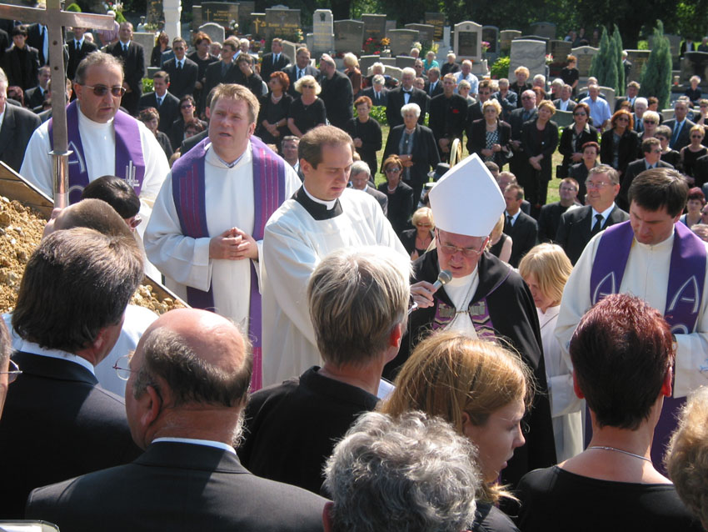
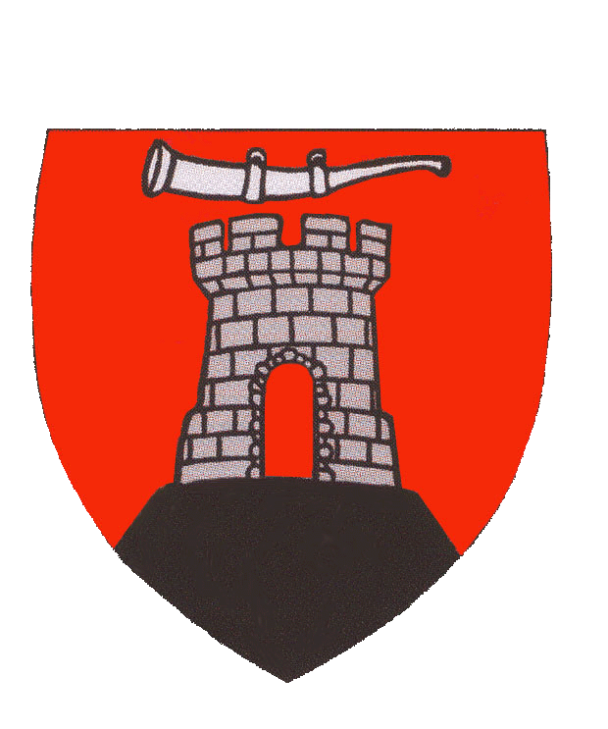
Abschied von Persönlichkeiten
◘ Politische Persönlichkeiten werden vor dem Rathaus oder in der Bestattungshalle und im Friedhof verabschiedet. Redner würdigen wortreich deren Lebenswerk.
▲ Hohe Politprominenz beim Begräbnis von LH Karl Stix.
▲ Aufbahrung von Bürgermeister und Ehrenbürger
Gottfried Szinovatz 1975 vor seiner langjährigen Wirkungsstätte , dem Hornsteiner Rathaus.
2003: Einsegnung des Landeshauptmannes durch Diözesanbischof Dr. Paul Iby am offenen Grab. ►

Slide 12
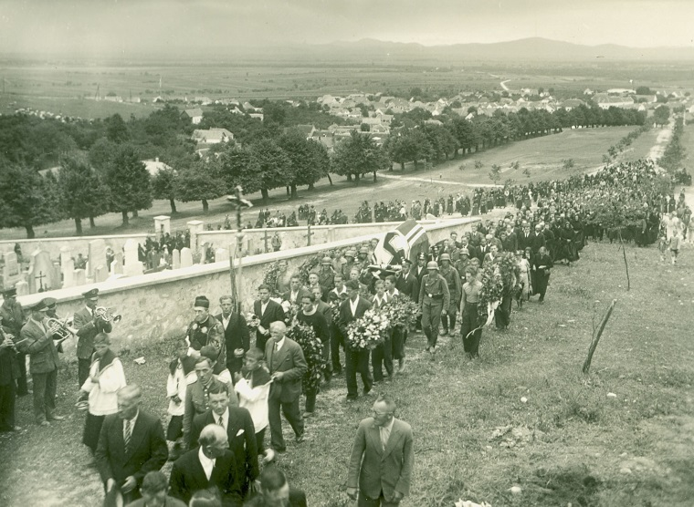
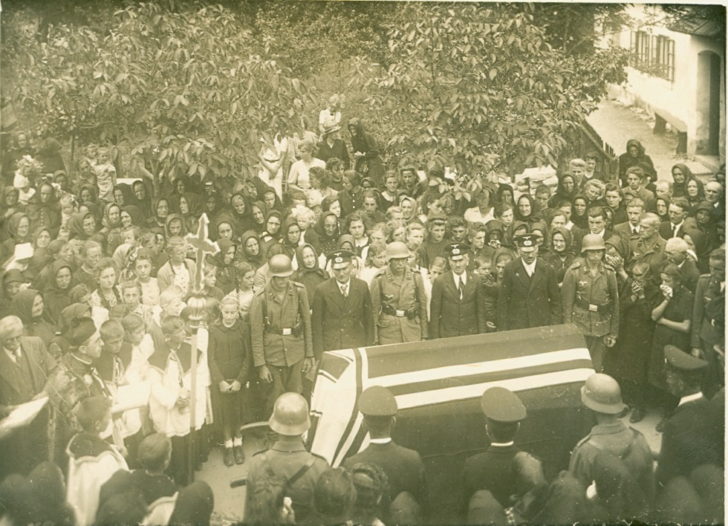
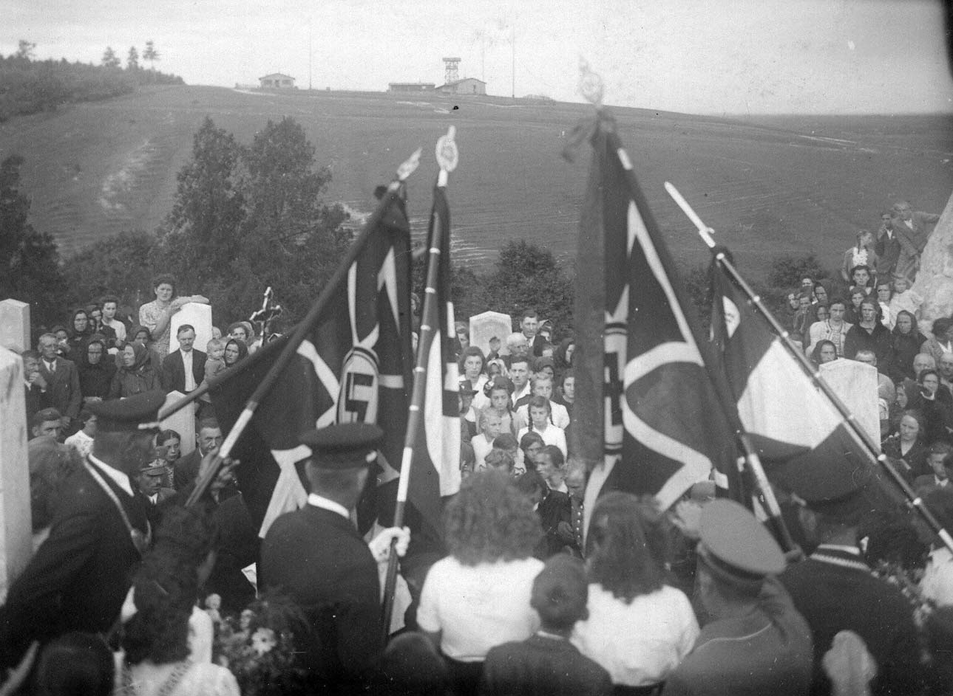
Totenfeiern im 2.Weltkrieg
◘ Nur die ersten Gefallenen im 2. Weltkrieg werden überführt und im Heimatort bestattet. Und das wird von den Nazis werbewirksam für die Kriegsopfer des Deutschen Reiches zelebriert. Der Tod eines Menschen tritt in
den Schatten von Ehre und Heldentum.
▲ Der Sarg wird von Soldaten getragen, die Kränze von seinen einstigen Fußballkameraden.
▲ Die Totenfeier wird zur Glorifizierung von Heldentum. Der Sarg wird mit der Hakenkreuzfahne „geschmückt“.
Grablegung unter den Fahnen Hitler-Deutschlands. ►

Slide 13
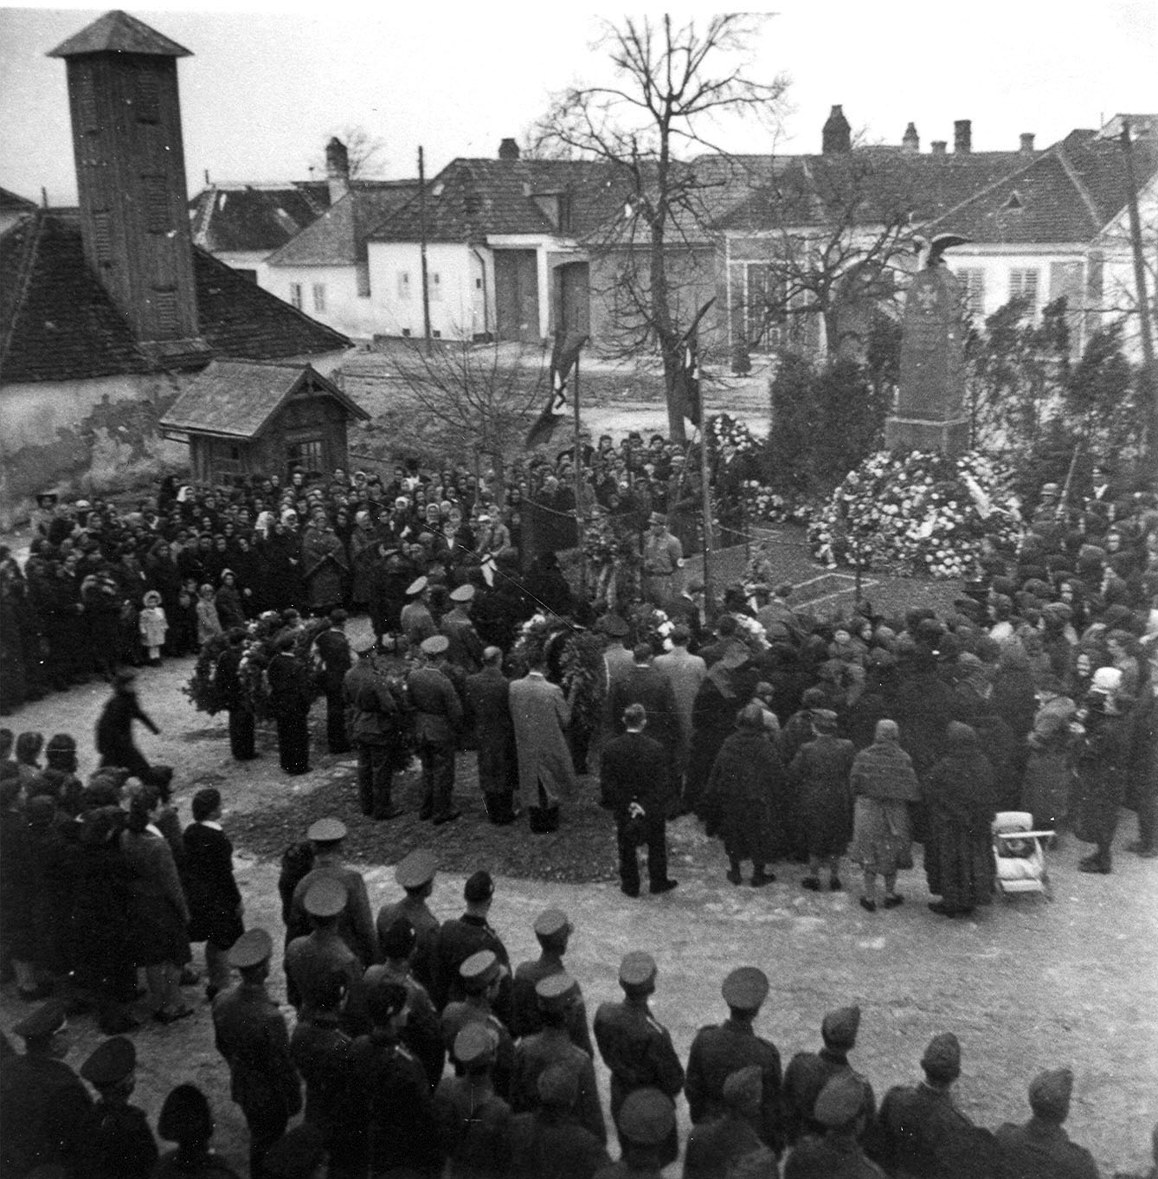
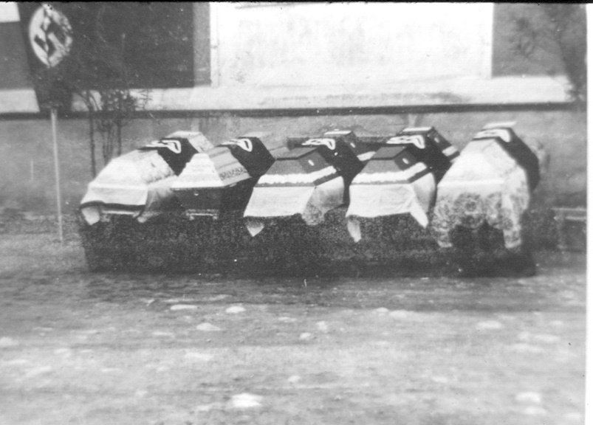
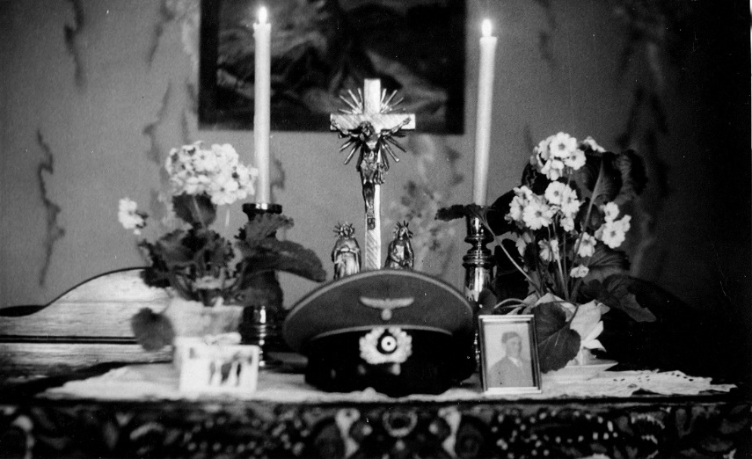
Im Gedenken an die Kriegsopfer
◘ Da die vielen Gefallenen im Zweiten Weltkrieg bald nicht mehr in die Heimat überführt werden können, wird ihrer bei sogenannten Heldenfeiern vor dem Kriegerdenkmal gedacht.
◘ Für Soldaten, die an der Front sterben, werden im Zimmer Hausaltäre errichtet.
▲ Heldenehrung für gefallene Soldaten beim Kriegerdenkmal
▲ Aufbahrung der Särge von fünf Bombenopfern im Jahr 1944 vor dem Rathaus: die Ehepaare Nikolaus und Franziska Höher sowie Franz und Josefine Zsulits und Lukas Matkovits.
▲ Hausaltar für einen Kriegstoten der Familie.

Slide 14
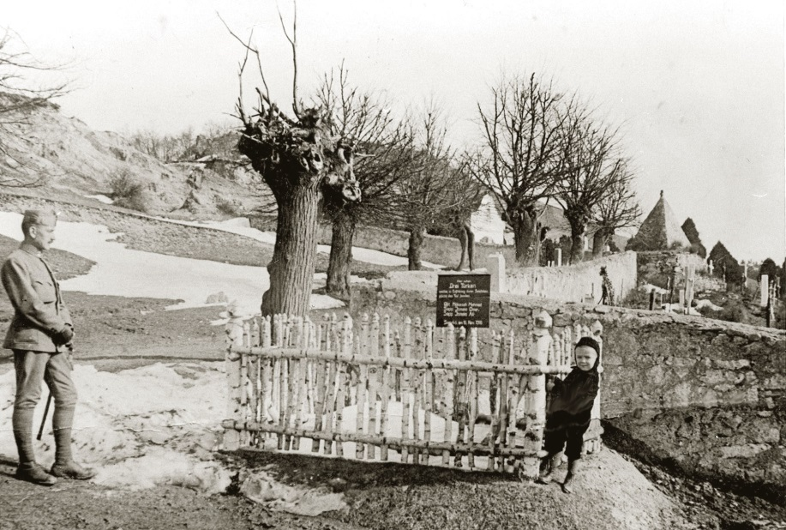
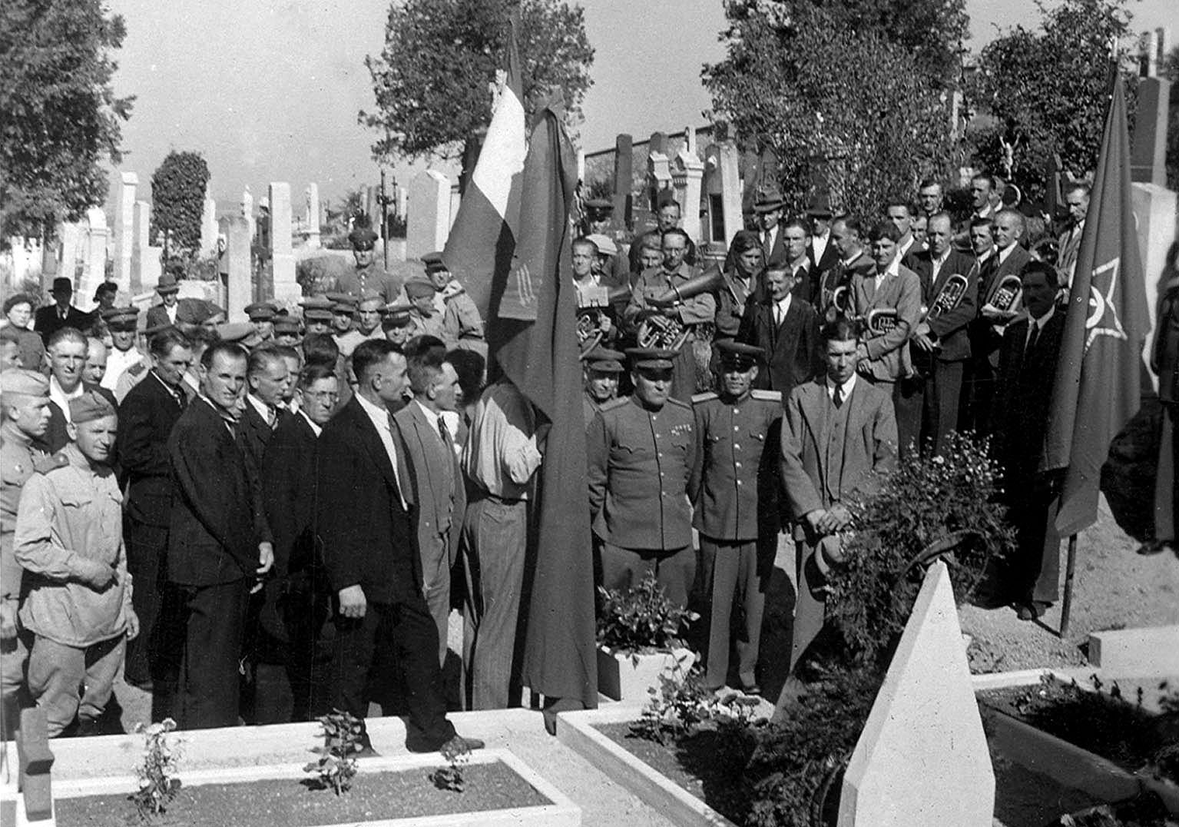
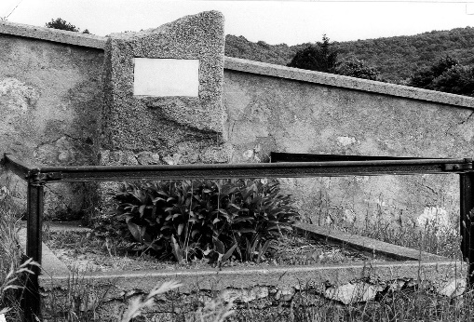
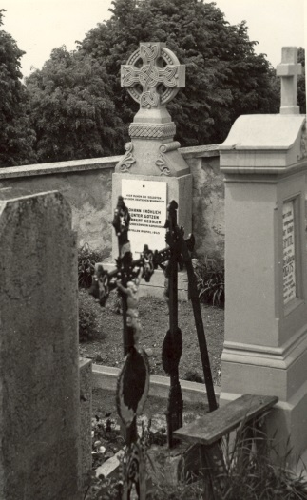
Zwei blutige Weltkriege
◘ Zwei Weltkriege in der ersten Hälfte des vori-gen Jahrhunderts haben ein Massensterben verursacht. Fremde Soldaten werden inner-halb und außerhalb des Friedhofs beerdigt.
1916
Die in und um Hornstein gefallenen Soldaten der „Roten Armee“ werden 1945 im Hornsteiner Friedhof in einer gesonderten Anlage bestattet. In Anwesenheit von Vertretern der sowjetischen Besatzungsmacht findet am 3.Jahrestag der Befreiung eine Feier-stunde der Gemeinde an diesem Ort statt.▼
Grabstätte von fünf Soldaten der Deut-schen Wehrmacht im Ortsfriedhof. ▼
▲ Grabanlage verunglückter türkischer Sappeure des Aus-bildungslagers in Hornstein. Muslimen wird ein Platz im Friedhof verwehrt, auch nach der Verlegung ihrer letzten Ruhestätte 1925.

Slide 15
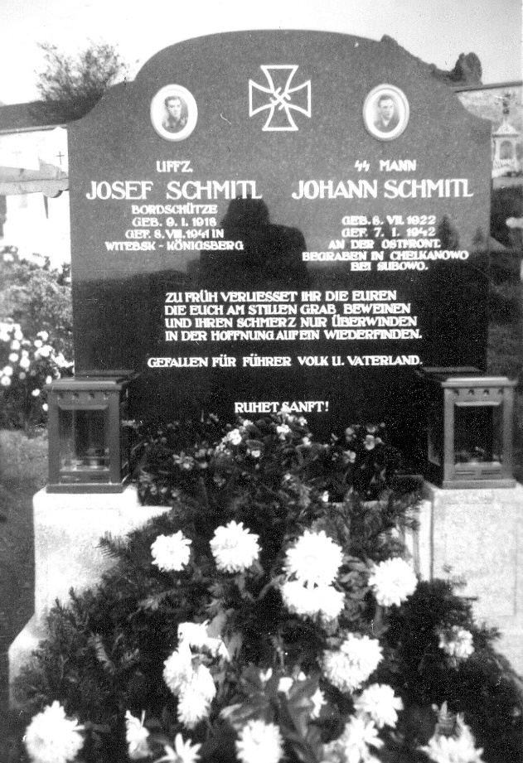
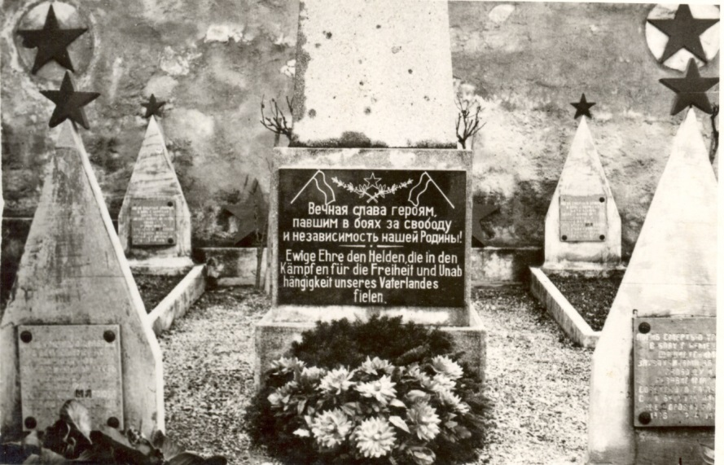
Politische Symbole müssen weichen
◘ Während kirchliche Symbole bis heute auf Grabsteinen zu finden sind, haben politische Symbole Kritik ausgelöst und sind schließlich entfernt worden (Regelung in der Friedhofsordnung).
◄ Dem scharfen Auge des sowjetischen Politoffiziers Zsukow ist es im Mai 1945 nicht entgangen, dass ein Grabstein im Friedhof nebst Hakenkreuz und SS-Rune auch den Spruch „Gefallen für Führer, Volk und Vaterland“ enthielt. Die Gemeinde musste sich kümmern, dass diese Relikte der Hitler-Ära entfernt werden.
Der Bevölkerung war es ein Dorn im Auge, dass auf den Gräbern der russi-schen Soldaten rote Sowjetsterne prangten. Ebenso in und auf der Fried-hofsmauer. Auch sie verschwanden. ►

Slide 16
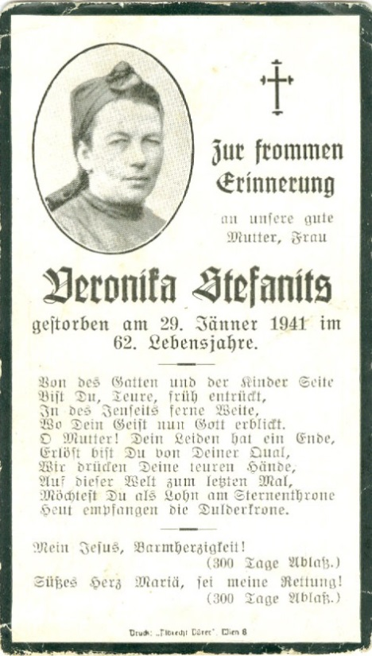
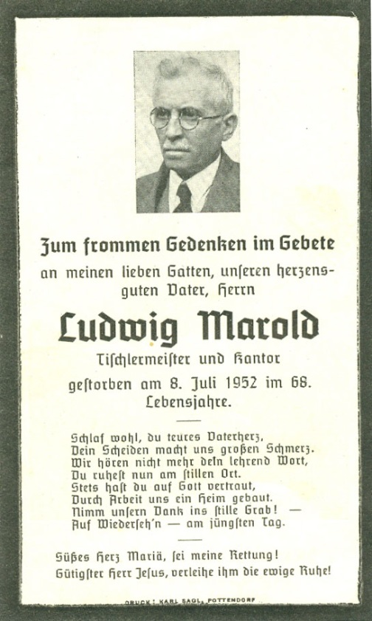
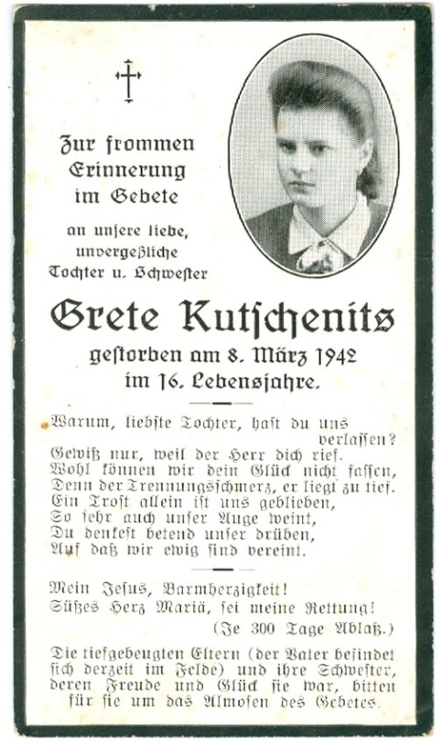
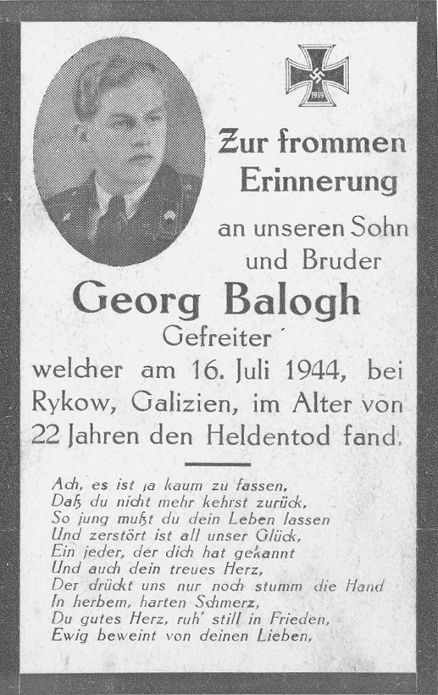
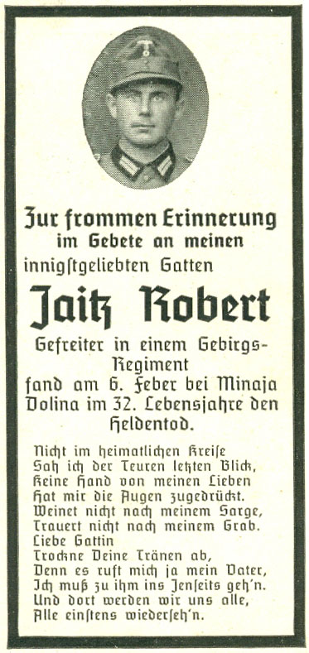
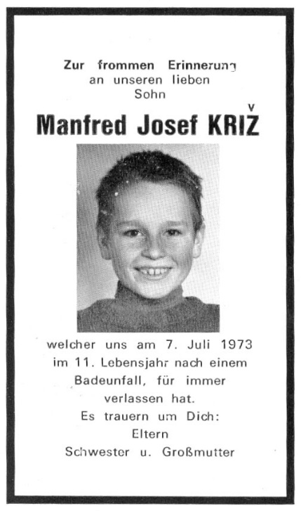
Zur frommen Erinnerung
◘ Die Tradition der Votivbilder hat ihren Höhepunkt in den Kriegsjahren, da die meisten Gefallenen nicht in die Heimat überführt werden und die Votivbilder zur „frommen“ Erinnerung
dienen sollen.
◘ Erst in den
letzten Jahren
beginnt diese Tradition wieder
aufzuleben.
Todesanzeigen (Partezettel) und Votivbildchen zu Verstorbenen zählen auch zum Totenbrauchtum in Hornstein.

Slide 17
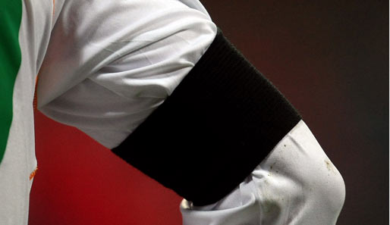
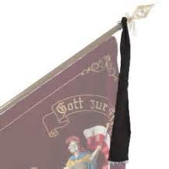
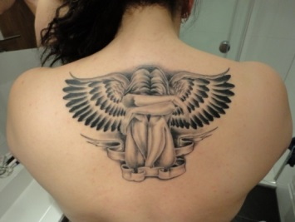
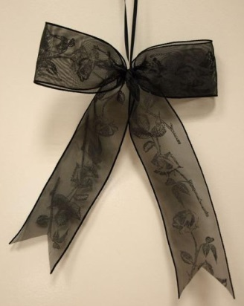
Sichtbarer Ausdruck der Trauer
◘ Schwarz ist nach wie vor Ausdruck der Trauer und des Schmerzes über den Verlust einer nahestehenden Person.
◘ Heute ist das Tragen schwarzer Klei-dung nur noch zur Beerdigung üblich.
◘ Früher bestanden detaillierte Regelungen über die Zeitdauer des Tragens von Volltrauer und Halbtrauer, die je nach Verwandtschaftsgrad zum Verstorbenen variierten. So trug die Witwe ein Jahr lang Schwarz und blieb vergnüglichen Festen fern.
▲ Schwarze Armschleife als Symbol für den Verlust eines Bekannten, Freundes oder auch eines Sportkameraden - neuer Trend auch ein Tattoo oder T-Shirt …
◄Trauerflor
▼
▲Trauermode früherer Jahre: Vollschleier oder schicker Hut mit apartem Schleier. ►
◄ Schwarz ist auch heute noch die bestimmende Farbe der Trauerkleidung bei Mann und Frau in unserem Kulturraum.

Slide 18
Neuerungen durch Aufbahrungshalle
◘ In den Jahren 1966/67 wird gemäß dem Burgenländischen Bestattungs-wesengesetz die Leichenhalle errichtet.
◘ Die Eröffnung des unter Bürger-meister Gottfried Szinovatz fertigge-stellten Friedhofsumbaus und der Bestat-tungshalle erfolgt am 27.10.1968 durch Landesrat Dr. Fred Sinowatz. Dechant Karl Gregorich weiht den modernen und anfangs sehr umstrittenen Bau ein.
▲ Die 1968 eröffnete Bestattungshalle mit Glockenturm.
◄ Die neue Halle bringt viele Vorteile: Der Weg vom Aufbahrungsort zu den Gräbern ist nun kurz geworden, eine zweite Garnitur von Sargträgern erübrigt sich. Die hygieni-schen Voraussetzun-gen sind optimal.
▲ Die Halle ist mit Kühlboxen für drei Leichen ausgestattet. Pepi und Maria Matkovits besorg-ten anfangs die Grabarbeiten im Friedhof.

Slide 19
Neue Form des Begräbnisaublaufes
◘ Nach und nach verstummt die Kritik gegen die Errichtung der Leichenhalle. Die neue Situation führt auch zum Umdenken und zu Änderungen im Kult und Brauchtum.
◘ Es gibt die Totenwache nicht mehr, nur eine Gebetsstunde. Die Halle bietet einen feierlichen Rahmen der Aufbah-rung und des Abschiednehmens.
◘ Die Feier beginnt mit der Totenmesse oder einer Totenfeier vor dem Abtrans-port zur Einäscherung. Kein Inne- halten am Friedhofstor.
◘ Oft übernimmt die gesangliche Gestaltung der örtliche Chor.
▲ 2002 kommt es zur Umgestaltung der Aufbahrungs-halle. Ein Dach-vorbau gewährt mehr Regenschutz.
Während der Totenmesse
halten sich vor allem die Männer vor oder unter dem Dachvorbau auf. ►

Slide 20
Der Trauermarsch hat ausgedient
◘ Da heute der Trauerzug vom Haus des/ der Toten durch die Aufbahrung in der Lei-chenhalle wegfällt, gehört der Trauer-marsch der Blasmusik der Geschichte an.
◘ Seit wenigen Jahren gestaltet auf Wunsch ein Chor den Messgesang und singt deutsche und kroatische Lieder während der Grablegung.
◘ Trompetensoli, weltliche Melodien und Songs lösen immer öfter althergebrachte Kirchenlieder ab.
▲ Bei wichtigen Persönlich-keiten und gut situierten Familien spielte früher eine Kapelle Trauermärsche.
Der Begräbnischor besteht aus Mitgliedern der Singgemeinschaft Hornstein. ►
◄ Da kaum noch Kriegsveteranen beerdigt werden, sind „Zapfenstreich“ und „Wir hatten einen Kameraden“ rar geworden. Salut-schüsse sind verpönt.

Slide 21
Christliche Beerdigung im Kirchhof
◘ Nach der Christianisierung wird die Bestattung in den durch Reliquien geweihten Bereich der Kirchen und den eingefriedeten Kirchhof verlagert. Gläubige sind bestrebt, nach ihrem Tod den Heiligen im Gottesacker so nah wie möglich zu sein, um bei der Auferstehung deren Fürbitten erhoffen zu dürfen.
◘ Die nach keltischer Tradition außerörtlichen Gräberfelder und die Feuerbestattung werden als heidnisch abgelehnt.
◘ Eine Bestattung im Altarraum oder in der darunter liegenden Kirchengruft gilt als Privileg. Dieses ist Kirchenherren, Würdenträgern und Wohlhabendsten vorbehalten. Familien mit hohem Ansehen bekom-men die kirchennahen Grabstellen im Kirchhof.
◘ Exkommunizierte, Kriminelle, Bettler, Gaukler, Schauspieler und Selbstmörder haben keinen Platz auf geweihten Kirchhöfen.
▲ Gottesacker: Die Saat (Verstorbene) wird am jüngsten Tag auferweckt .
Der um die alte Pfarrkirche eingefriedete Kirchhof in Leithaprodersdorf. ►

Slide 22
Vom Kirchhof zum Friedhof
◘ Um 1800 beginnt man, die Toten entfernt vom Dorfkern zu begraben. Man fürchtet sich vor Dünsten, die nachts aus den Gräbern aufsteigen und die Luft verpesten sollen. Vor allem in den Städten, in denen zu Seuchenzeiten Massen-gräber die Regel sind, werden Friedhöfe am Stadtrand errichtet.
◘ Insbesondere in Zeiten erhöhter Sterblichkeit (Epidemien, Hungersnöte, Kriege) geraten Kirchhöfe schnell an ihre Kapazitätsgrenze, so dass eingefriedete Grabstätten außerhalb der Siedlungen und entfernt von Kirchen entstehen. Der Kirchhof wird zum Friedhof. Häufig werden in Friedhöfen
Kapellen errichtet.
◄ Tote Krieger finden ihre letzte Ruhe oft auch nur im Massengrab fern der Heimat.
▲ Aus
großer Angst
vor Ansteckung werden
Seuchentote rasch und außerhalb von Siedlungen in Massengräbern verscharrt.

Slide 23
Soldatenfriedhof
◘ Schon im Laufe des Ersten Weltkriegs stehen alle kriegführenden Nationen vor der Frage, wie sie mit den Millionen Leichen von gefallenen oder in Lazaretten gestorbenen Soldaten umgehen sollen. Der Transport der Toten in ihre jeweilige Heimat ist aufwändig. Es würde obendrein die Ablehnung des Krieges verstärken. So entstehen unzählige Soldatenfriedhöfe – später auch im Zweiten Weltkrieg.
▼ Soldatenfriedhof im ungarischen Ort Wandorf bei Sopron.
▲Im eiskalten Winter in Russland ist die Bestattung im tief gefrorenen Boden unmöglich. Fichtenäste dienen als Abdeckung der Leichen.

Slide 24
Judenfriedhof als „guter Ort“
◘ Die Besonderheiten eines jüdischen Friedhofes ergeben sich aus den Gesetzen des Judentums. Üblich ist die Erdbestattung.
◘ Die dauerhafte Totenruhe gilt als verbindlich. Ein Grabplatz darf nur einmal vergeben werden. Das den Toten umgebende Erdreich wird als Eigentum des Verstorbenen respektiert.
◘ Die Besucher legen statt Blumen in der Regel Steine auf das Grab.
◘ Mit Bezug zu seinem lebensbejahenden Charakter und der Messias-Erwartung wird der jüdische Friedhof auch „guter Ort“ und „Haus der Ewigkeit“ genannt, jener in Amsterdam sogar „Ort des Lebens“ (Beth Chaim).
◄ Sichtbare Zeichen eines Besuches der letzten Ruhestätte des Toten sind hinterlegte Steine auf dem Grabstein.
◄ Jüdischer Friedhof in Eisenstadt

Slide 25
Erstes Koptenbegräbnis
◘ 65 Jahre zählt die Gruft der Apothekerfamilie Nyulasy zu den auffäligsten Grab-stätten im Hornsteiner Friedhof.1993 findet die Exhumierung der Leichen statt. Belegt wird die Gruft mit dem UNO-Diplomaten Boutros Rafat Ramsi, einem Kopten.
Die markante Grabstätte der Apothekerfamilie Nyulasy nahe dem unteren Friedhofstor wurde am 8.11.1993 mit der Exhumierung der Leichen (Gründer der ersten Apotheke in Hornstein Anton und Gattin Thekla, Nachfolger Stefan und Gattin Theresia sowie Ziehtochter Anna) aufgelassen und neu vergeben.
Am 9.11.1993 fand im Hornsteiner Friedhof das erste Begräbnis eines koptischen Christen statt. Der aus Ägypten stammende UNO-Diplomat Mag. Boutros Rafat Ramzi verstarb 33-jährig. Die Angehörigen übernahmen die Nyulasy-Gruft, da die Nutzungsdauer abgelaufen war und es keine Nachkommen gab.

Slide 26
Die größten Friedhöfe der Welt
◘ Wadi as-Salam, das Tal des Friedens, ist ein seit dem 7. Jahrhundert genutzter Friedhof im Raum um der für Schiiten heiligen Stadt Nadshaf im Irak. Er gilt als der größte der Welt.
Auf 917 Hektar liegen fünf Millionen Menschen begraben.
◘ Der Friedhof Ohlsdorf in Hamburg, die größte europä- ische Ruhestätte, hat Parkcharakter. Fläche: 391 Hektar, Grabstätten: 335.000
▲ Friedhof Ohlsdorf: Rosengarten mit 2.700 Rosen.
◘ Der Wiener Zentralfriedhof wurde 1874 eröffnet. Fläche: 250 Hektar, Grabstätten: 330.000. Er zählt aufgrund seiner vielen Ehrengräber und Jugendstil-Bauwerke zu den Sehenswürdigkeiten der Stadt.
◄ Weltgrößter Friedhof im Irak: Wadi as-Salam mit fünf Millionen Gräbern.
▲ Auch Beethovens und Mozarts Ehrengräber befinden sich im Wiener Zentralfriedhof.

Slide 27
Urnenhain im Friedhof integriert
◘ Im Christentum wird die Feuerbestattung jahrhundertelang abgelehnt. Der Grund ist im Glauben an die leibliche Auferstehung der Toten zu suchen, auf die sich christliche Religionen im apostolischen Glaubensbekenntnis beziehen.
◘ Papst Leo XIII. untersagt 1886 die Feuerbestattung. Katholiken, die letztwillig ihre Verbrennung verfügen, wird ein kirchliches Begräbnis und eine Bestattung im Friedhof untersagt.
◘ Heute empfiehlt die Kirche
die Erdbestattung, verbietet
Katholiken jedoch die Feuer-
bestattung nicht.
◘ Die evangelischen Kirchen
stehen bis Ende des 19.Jahr-
hunderts der Feuerbestattung
zunächst ablehnend gegen-
über, danach setzt sich eine
tolerierende Haltung durch.
Heute weisen die meisten Friedhöfe Urnenhaine auf. Diesen sind bestimmte Plätze zugewiesen. So auch seit 1994 in Hornstein. ►

Slide 28
Virtueller Friedhof
◘ Mit der Verbreitung des Internets gibt es bereits virtuelle Friedhöfe, die vollkommen unabhängig von einem physischen Ort der Totenruhe sind. Das sind Websites mit Gedenkseiten für Verstorbene, mit individueller Gestaltung und der Möglichkeit zu kondolieren. Es können sogar Gedenkkerzen angezündet werden. Die Gefahr sind unerwünschte Einträge, die von allen
Besuchern der Website gelesen
werden können.

Slide 29
Der Hornsteiner Bergfriedhof
◘ 1363 wird erstmals eine Annakirche er-wähnt. Sie ist am Burghang gelegen. Wie damals üblich, wird ein Gottesacker das Gotteshaus eingesäumt haben.
◘ 1651 gibt es neben dieser ersten Pfarr-kirche auch ein Ossarium (Beinhaus).
◘ 1674 scheint im Visitationsprotokoll die Bezeichnung Krypta auf – also eine unterirdische Stätte für Gebeine. Der Kirchhof ist zur Gänze mit einer Mauer versehen („eingefriedet“).
◘ 1830 wird der Friedhof von der Pfarre in den Besitz der Gemeinde übertragen und 1831 neu angelegt.
◘ Die wachsende Bevölkerung macht ständig Friedhofserweiterungen bis heute notwendig.
◄ Trotz extremer Hanglage liegt der Hornsteiner Friedhof auf dem steilen Bergrücken wie vor 600 Jahren.
1935: Friedhofsplan von Baumeister Ludwig Wolf mit Resten der Lindenalle und Kinderfriedhofs. ►

Slide 30
Auf Spurensuche
◘ Der Standort der 1363 erbauten und ab 1776 abgetragenen Annakirche im Friedhof lässt sich nur annähend rekon-struieren. Die Spuren sind dürftig.
◄ Karte von C.J. Walter aus dem Jahr1756 mit Pfarrkirche und Lindenallee, „ödem Schloß“, Schafflerhof (Kreuzstadel) und Dorfkapelle.
Skizze der Kindergartenleiterin Magda Bauer über die Lage der Annakirche im Friedhof. ▼
▲ Rekonstruktion mit ungefährer Lage der alten Pfarrkirche und der Krypta (Beinhaus). Quelle: Fundamentreste in Gräbern und Entdeckungen bei Erdaushub.

Slide 31
Beinhaus, Krypta, Karner
◘ In der Krypta - ursprünglich ein Raum unter der Apsis oder unterhalb des Altars christlicher Kirchen - befinden sich nach frühchristlichem Brauch die Gräber oder Reliquien der Märtyrer. Später enthalten sie auch Grabstätten von kirchlichen und weltlichen Würdenträgern.
◘ Im Mittelalter ist der Karner ein auf Friedhöfen errichtetes Gebäude, in welchem exhumierte Gebeine aus Gräbern, die man für neue Bestattungen benötigt, verwahrt werden. Meist wird über diesem Beinhaus (ossarium) eine Kapelle errichtet.
In der Regel stehen Karner süd- östlich der vom Friedhof umgebe- nen Pfarrkirche.
◄ 1674 wird die Existenz einer Krypta erwähnt. Unter diesem Weg liegen Hohlräume, die von dieser Krypta stammen könnten.
1912
So ähnlich könnte der Karner einmal aus- gesehen
haben.
►
Im Hornsteiner Karner werden bis heute die exhumierten Gebeine aus früheren Zeiten aufbewahrt. ►

Slide 32
Die Friedhofskapelle
◘ Domherr Kasza berichtet 1674 über die Friedhofskapelle. In dieser werden nur an gewissen Tagen Gottesdienste gefeiert.
◘ Es ist ein einfacher Spätbarockbau mit geschweiftem Giebel und Satteldach. Im Giebelfeld befindet sich eine Nische mit einer Steinfigurgruppe (Maria Krönung), im Inneren ein Steinaltar.
◘ Erhalten ist eine Grabplatte von Zwillingen aus 1655. Wäre diese zugleich die Abdeckung einer Gruft, müsste die Kapelle mindestens aus dem Jahr 1655 stammen. Dagegen spricht, dass die Kapelle in den Visita- tionsberichten 1659 und 1663 nicht erwähnt wird.
▲ Kapelle im Friedhof.
Ferdinand Adam und Eva Christina Pad hießen die Zwillinge, die 1655 am selben Tag geboren und verstorben sind. ►
▲ In Nische „Maria Krönung“

Slide 33
Friedhofkreuze
◘ Pfarrer Geza Horvath führt das Vorhandensein der drei Friedhofskreuze darauf zurück, dass der Friedhof mehrmals erweitert wurde und die Kreuze immer auf ihrem Standort stehen blieben. 2002 werden sie renoviert.
3.Friedhofkreuz mit Kruzifix. Nach 1850. ▼
◄ 1.Friedhofkreuz mit schmerzhafter Muttergottes und Wolkenthron.
Um 1820.
sp
2. Friedhfkreuz ist ein Cholerakreuz (70 Tote im Jahr 1831). Von Domprobst Frankl 1832 geweiht. ►
Renoviert 2002

Slide 34
Geschichte in Stein
◘ Die Friedhofsordnung sieht vor, dass Grabstellen, deren Nutzungsverträge auslaufen, neu vergeben werden können. Damit verschwinden viele Grabsteine, die Zeugen der Hornsteiner Geschichte sind.
◄ Grab des Pfarrers Mátyás Pavitsics mit kroatischem Text und dem Spruch „Veselite se i radujte se ar plaća vaša je velika na nebesi“
▲ Familiengrab des Dorfarztes Dr. Dezsö Patthy. Die Besonderheit: Bei verheirateten Frauen werden nicht deren Vornamen angegeben, sondern lediglich mit der Endung „-ne“ am Vornamen des Gatten erfahrbar, wem sie „zugehörte“.
◄ Die Hornsteiner Lehrerdynastie Szinovacz (Mathias, Paul, Paula) erhielt 1928 ein Ehrengrab von der Gemeinde. Heute zeugt davon nur mehr ein Grabstein.

Slide 35
Grabpflege – ein Spiegel der Zeit
Früher prägten Grabkreuze und Grabhügel das Bild des Friedhofs. Grabsteine und Gruftanlagen waren eher die Seltenheit und Ausdruck von Wohlhabenheit.▼
▲ In den vergangenen Jahrzehnten wurden die Grabanlagen zu Prestigeobjekten.
Reicher Blumenschmuck, teure Gebinde und Gestecke wurden aufgebracht, um eine „gute Nachred`“ in der Ortschaft sicherzustellen.
Die Tendenz der Grabpflege geht heute immer mehr in Richtung „pflegeleicht“ und „steinreich“, weil für Friedhofsbesuche und Grabpflege immer weniger Zeit übrig bleibt.►

Slide 36
Kuriose Grabinschriften
Museumsfriedhof
in Kramsach bei Kufstein

Slide 37
Danke fürs Zuhören!
.
1942
Das nächste Kamingespräch:
Donnerstag, 1.12.2016.
Im Forsthaus
„Die Hornsteiner Tracht“
Dr. Günther Stefanits
1953

